Slide 1
Давай посчитаем!

Slide 2
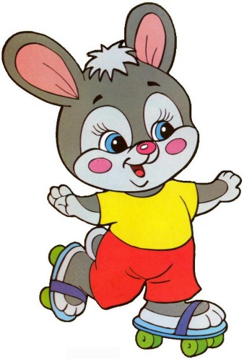
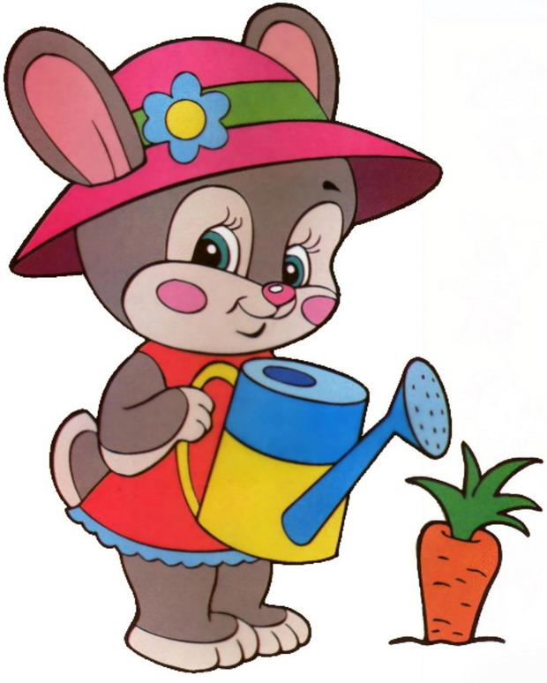
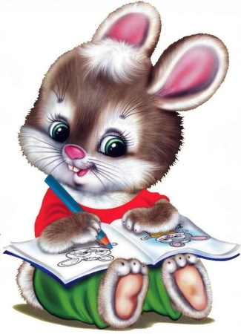
Сколько зайчиков на картинках?
1
2
3
Завершить
игру
5

Slide 3
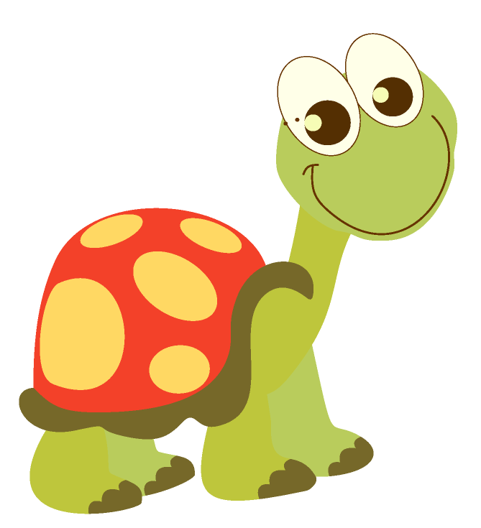
Молодец!!!
Завершить
игру

Slide 4


Сколько щенков?
3
5
4
Завершить
игру

Slide 5
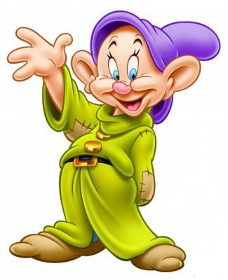
Молодец!!!
Завершить
игру

Slide 6
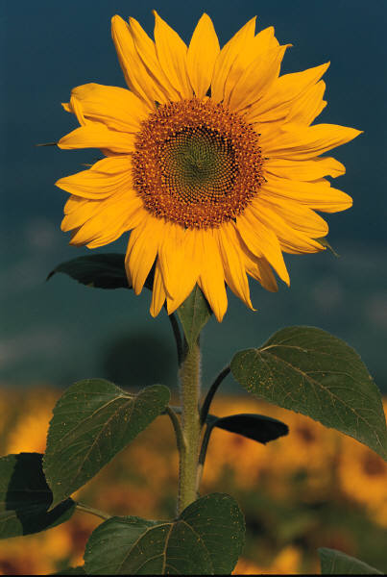
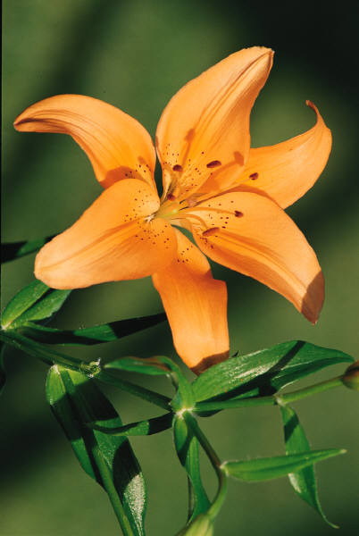
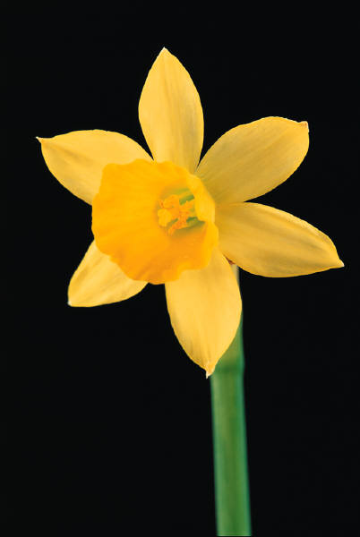
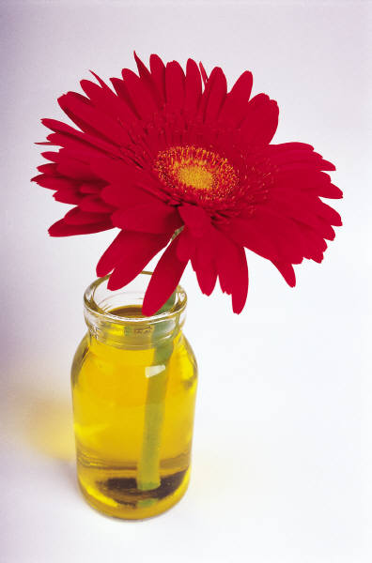

Сколько цветков на картинках?
3
2
5
Завершить
игру
1

Slide 7

Ты молодец!!!
Завершить
игру

Slide 8





Сколько звездочек?
2
6
4
Завершить
игру
3

Slide 9


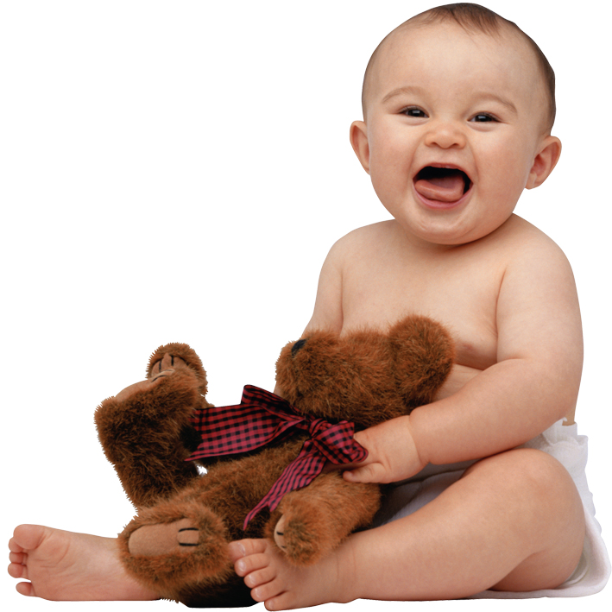
МОЛОДЕЦ !!!
Завершить
игру

Slide 10



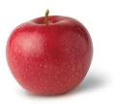
Сколько целых яблок?
2
1
4
Завершить
игру

Slide 11

Молодец!!!
Завершить
игру

Slide 12
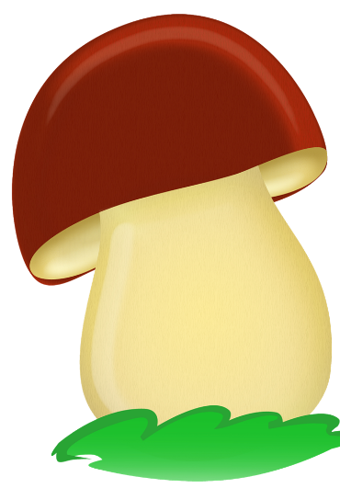


Сколько съедобных грибов?
4
2
3
Завершить
игру
1

Slide 13
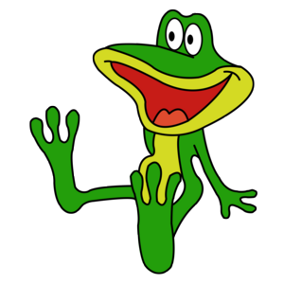
Ты молодец!!!
Завершить
игру

Slide 14
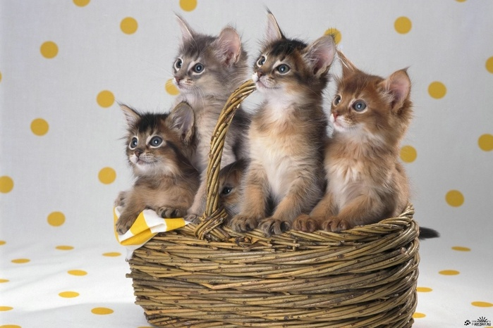
Сколько котят на картинке?
5
4
2

Slide 15
Молодец!!!
Завершить
игру

Slide 16
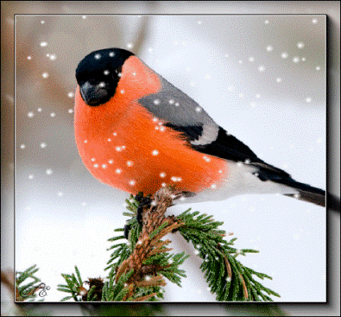
Сколько снегирей изображено на картинке?
4
2
3
5

Slide 17
Ты молодец!!!
Завершить
игру

Slide 18
Сколько здесь звездочек?
3
8
5

Slide 19
Молодец!!!
Завершить
игру

Slide 20
посчитай круги
5
3
2

Slide 21
Ты молодец!!!
Завершить
игру

Slide 22
Найдите цифры 1, 2, 3 по величине
1
2
2
3
3
1
2
1
3

Slide 23
Ты молодец!!!
Завершить
игру

Slide 24

ВЫВОД:
НАУЧИЛИСЬ ВЕСТИ СЧЕТ В ПРЕДЕЛАХ 5;
УЗНАВАТЬ ЦИФРЫ И НАЗЫВАТЬ ИХ;

Slide 25
Подумай ещё !!!

